Slide 1
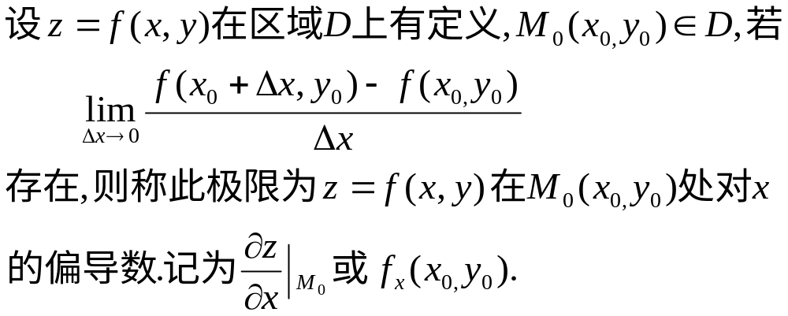
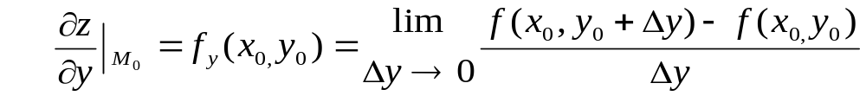
5.3 多元函数微分法
一.偏导数
1.概念:
定义1

Slide 2
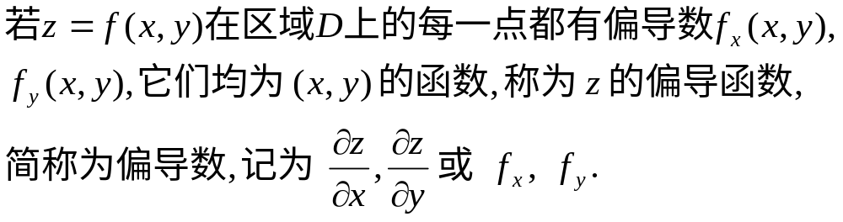
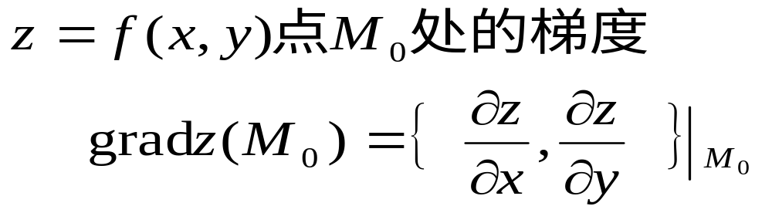

Slide 3
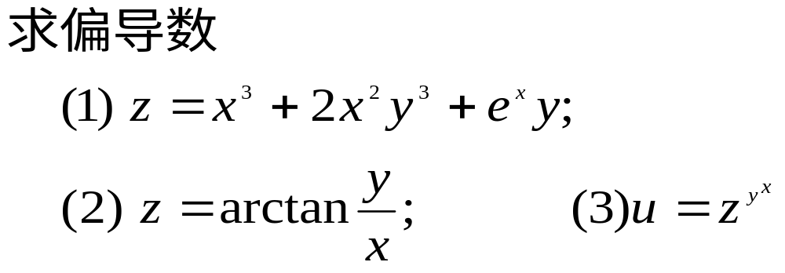
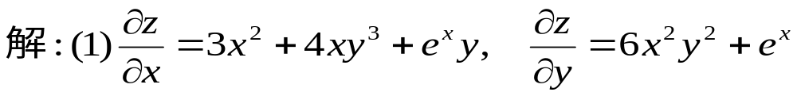
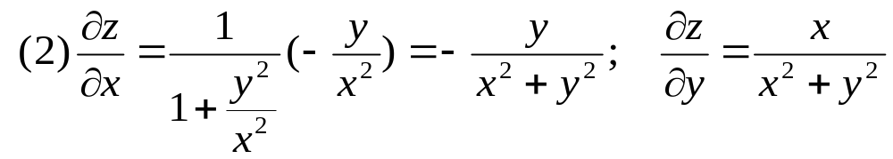
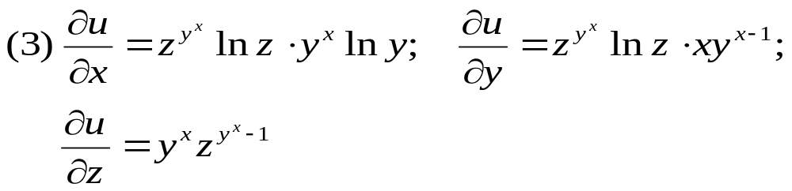
例1

Slide 4


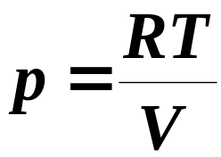
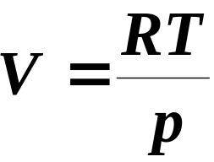
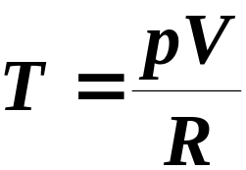
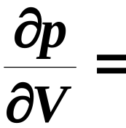
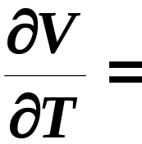

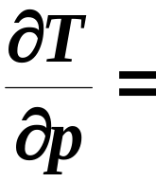

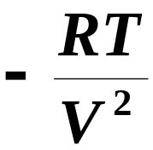
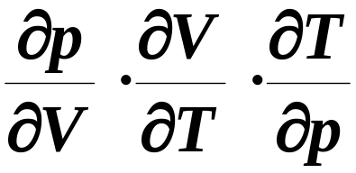
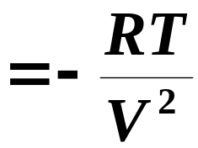
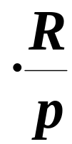
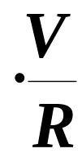
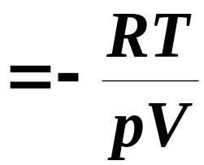

例2

Slide 5
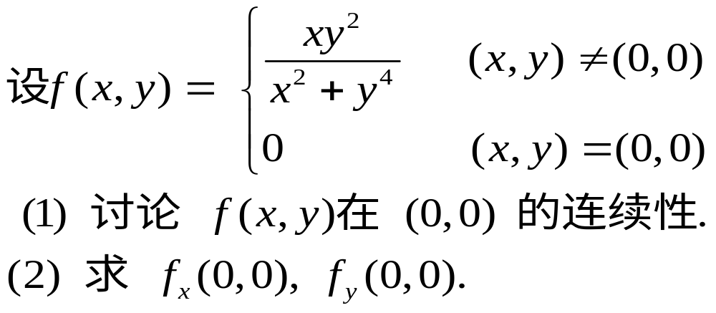
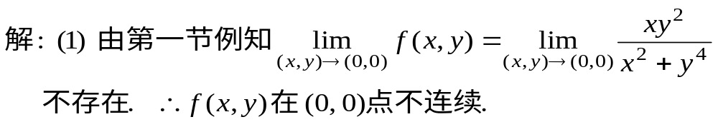
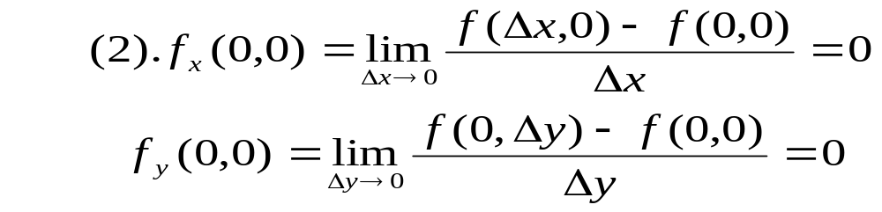
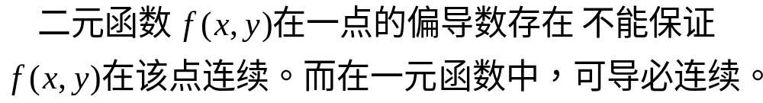
例3

Slide 6



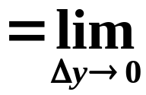



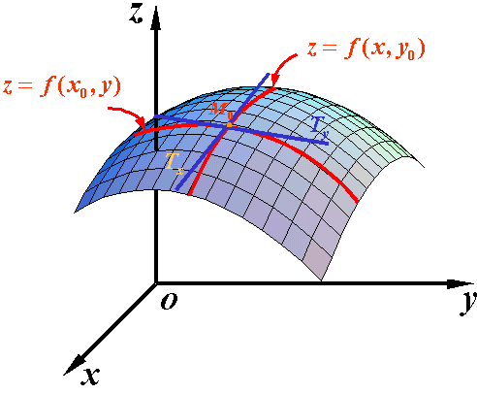
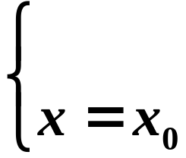








Slide 7

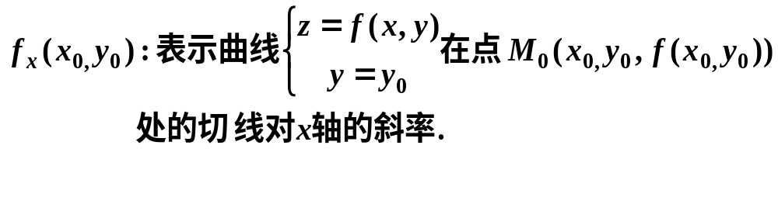
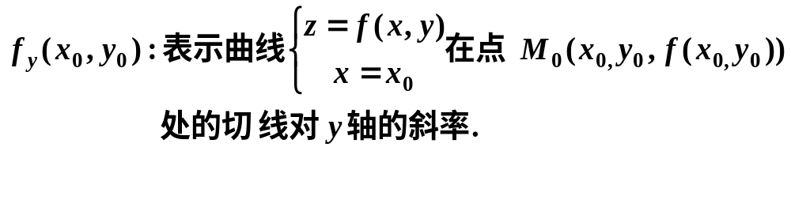

Slide 8
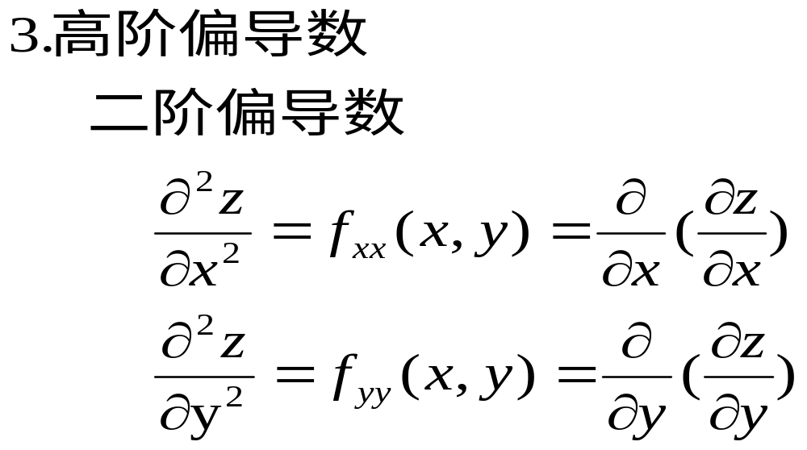
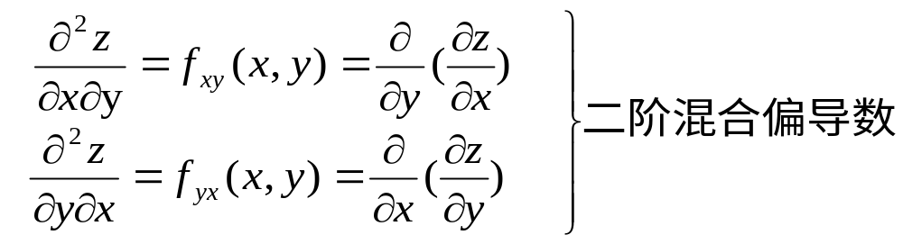

Slide 9
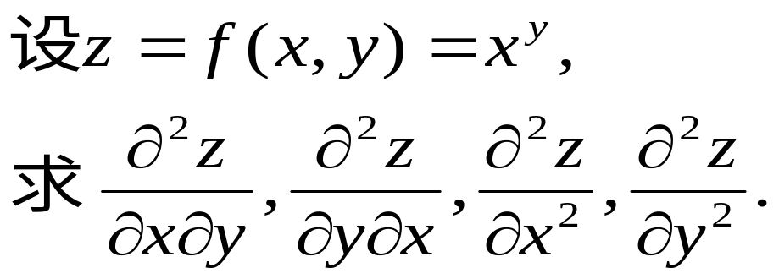
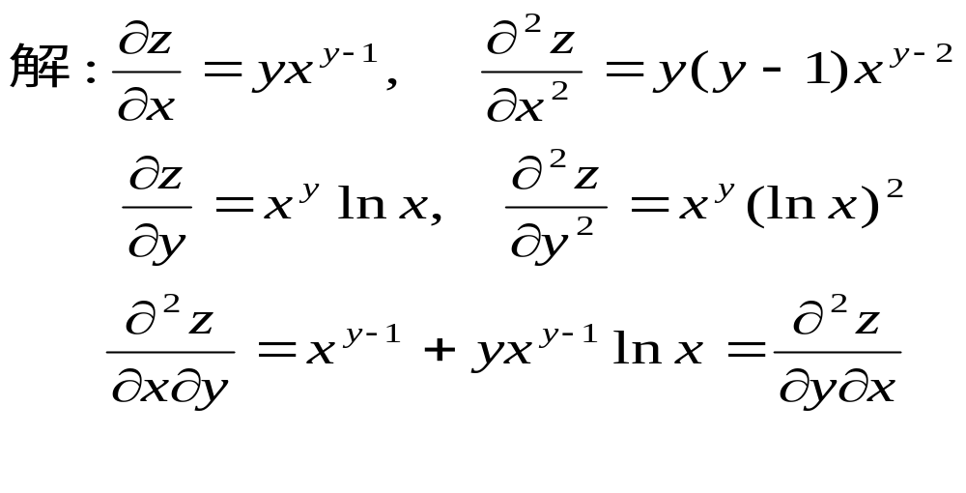
例4

Slide 10
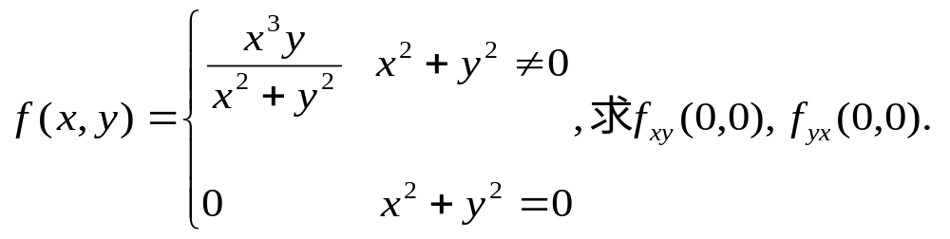
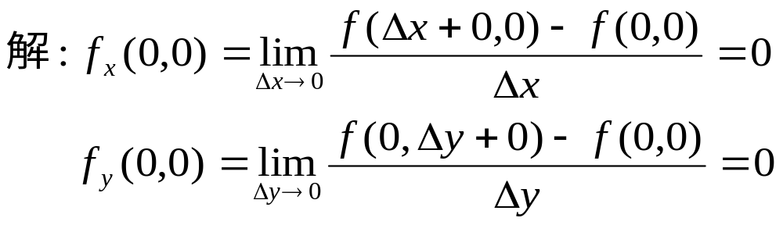
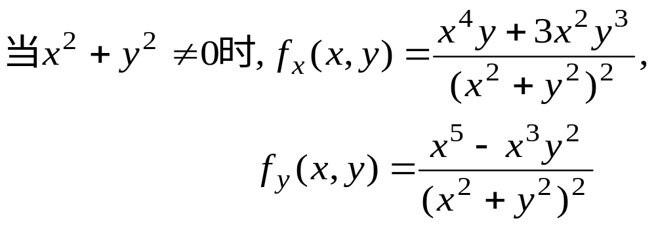
例5

Slide 11
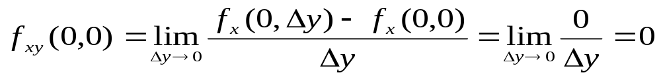
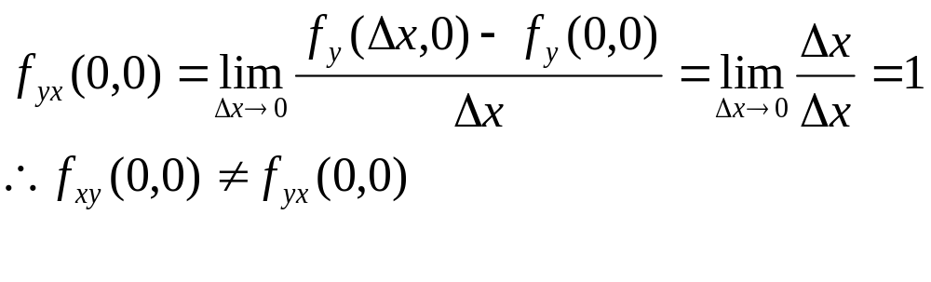
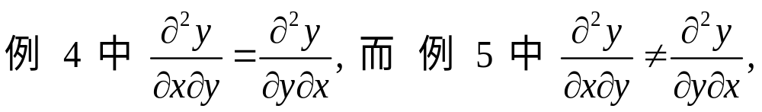

Slide 12
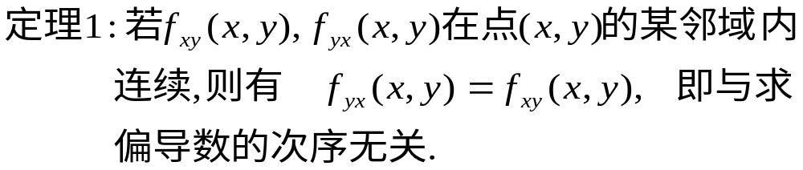
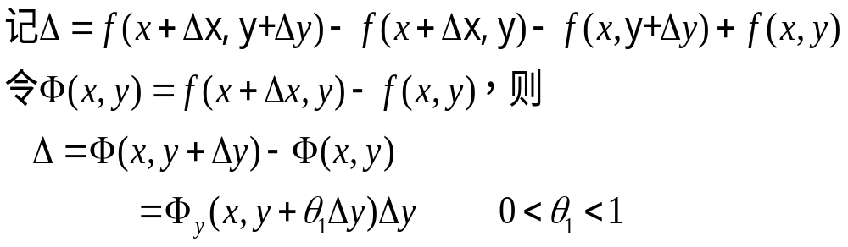
证明：

Slide 13
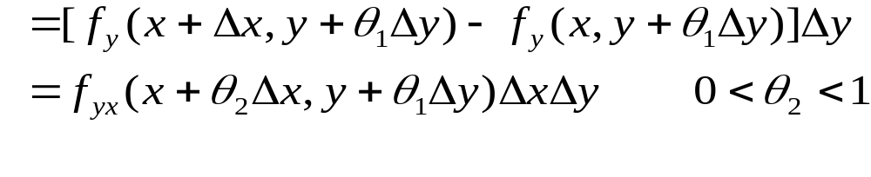
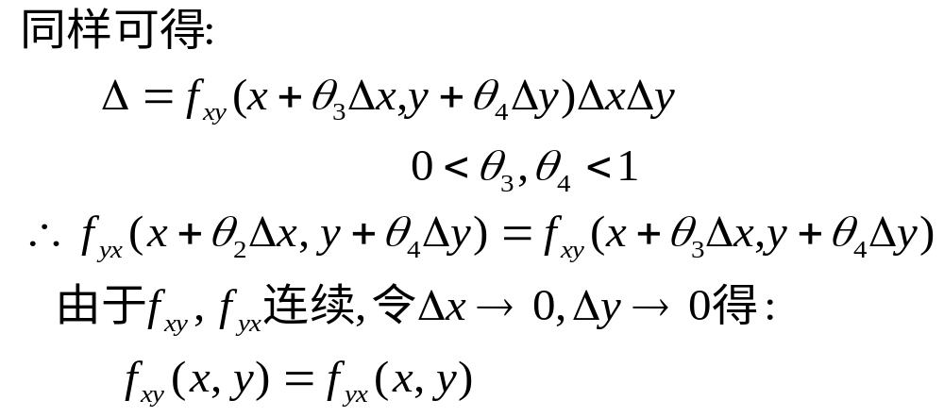

Slide 14
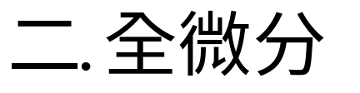
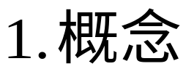
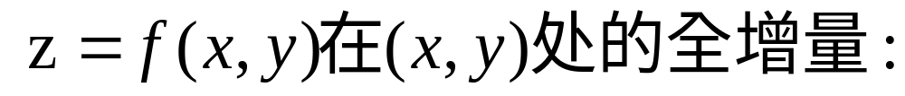
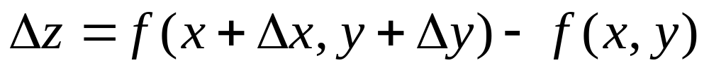
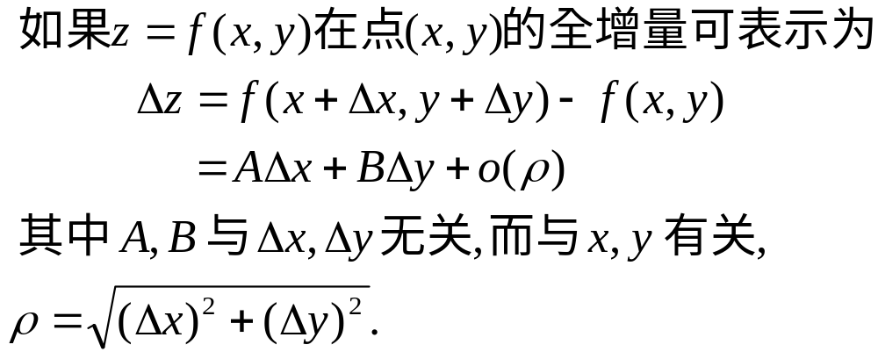
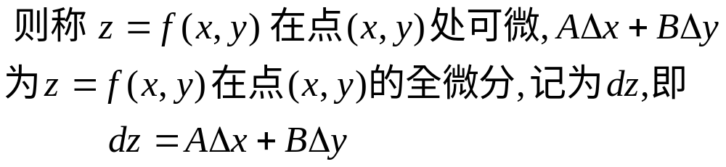
定义2

Slide 15
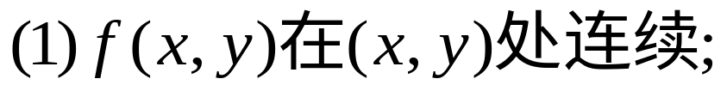





Slide 16




Slide 17






例6

Slide 18



才能保证全微分存在，且

Slide 19



定理3（充分条件）

Slide 20

由定义知，f 在M点可微。

Slide 21



例7 设
问在(0,0)处，f(x, y)的偏导数是否存在？偏导数是否连续？f(x, y)是否可微？
解：
同样

Slide 22




时

Slide 23



注：定理3说明了偏导数连续是可微的充分条件，
而例7则说明了偏导数连续并不是可微的必要条件。
几个概念之间的关系见下图：
可微
的偏导数连续
的偏导数存在
连续

Slide 24


例8

Slide 25

作 业
习题5.3(P22)

Slide 26



5.4 多元函数微分运算法则
(一) 复合函数微分法
定理 5

Slide 27








按线相乘,分线相加
1:可把定理5推广到中间变量有三个或更多个情况.
如

Slide 28




例9
例10

Slide 29










定理6
按线相乘,分线相加

Slide 30






Slide 31


例11

Slide 32











例12

Slide 33




Slide 34











例13

Slide 35





例14

Slide 36








例15

Slide 37


例16

Slide 38





例17

Slide 39




例18

Slide 40








2.一阶微分形式的不变性:

Slide 41
例14

Slide 42






Slide 43


(二) 隐函数求导法则
1.由一个方程确定的隐函数
定理7

Slide 44



定理8

Slide 45



Slide 46




例 19 设 确定z 是x,y的函数，求

Slide 47


例20

Slide 48





Slide 49


例21

Slide 50





Slide 51




Slide 52



例22

Slide 53



Slide 54


例23

Slide 55





Slide 56

作 业
习题5.4(P34)

Slide 57


5.5 方向导数
定义3

Slide 58



定理4

Slide 59



Slide 60





例24

Slide 61


